Slide 1
KHỐI VUÔNG, KHỐI CHỮ NHẬT
KHỐI TRỤ, KHỐI CẦU

Slide 2


Slide 3


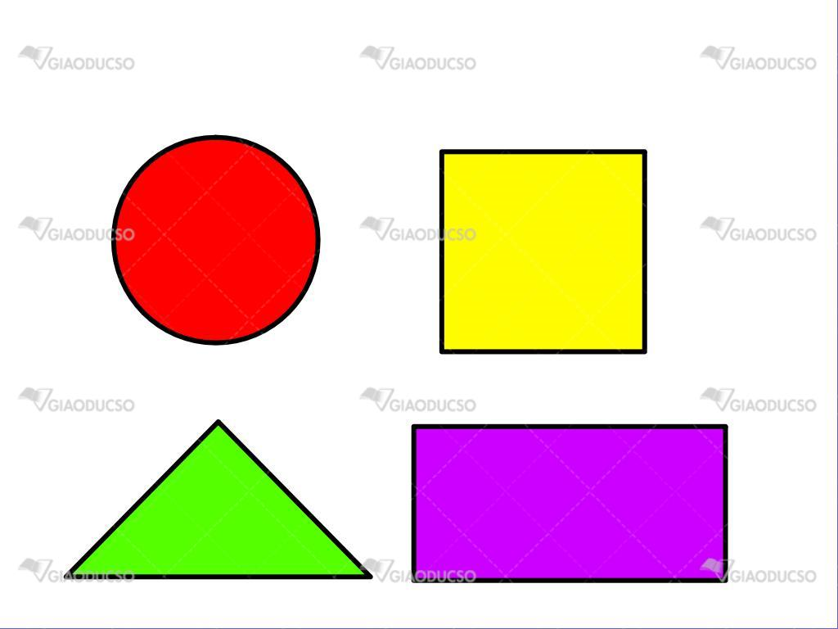

Hình tròn
Hình vuông
Hình tam giác
Hình chữ nhật

Slide 4

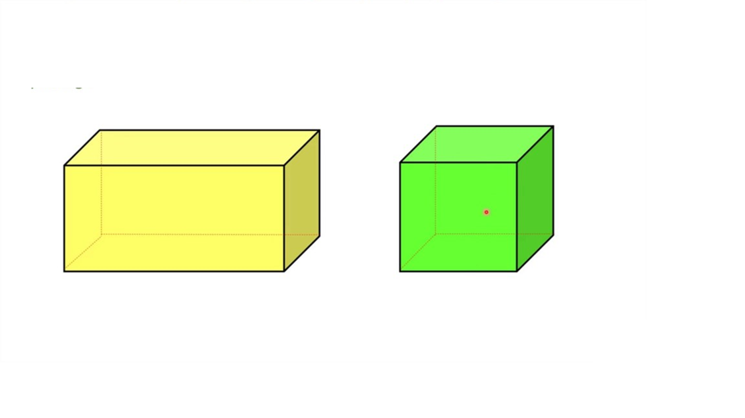



Hình 1
Khối hộp chữ nhật
Hình 2
Khối vuông

Slide 5


Khối trụ
Khối cầu

Slide 6
Khối cầu
1
2
Khung của khối cầu.
1. Mặt tròn bao quanh.
2. Khối cầu có thể lăn.
Notes:
Giáo viên click mouse lần lượt qua các nút theo hướng từ trái qua phải, để trình bày hình vẽ minh hoa các đặc tính của khối cầu.

Slide 7
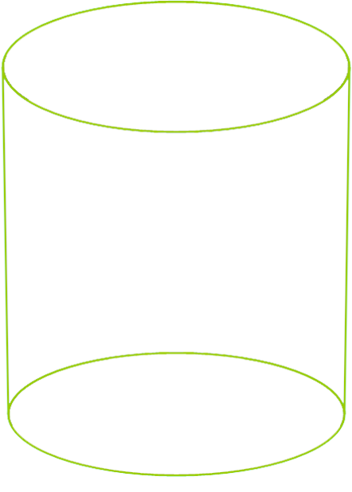
Khối trụ
1
2
3
4
Khung của khối trụ.
1. Mặt trên và mặt đáy.
2. Mặt tròn bao quanh.
3. Khối trụ có thể trượt.
4. Khối trụ có thể lật và lăn.
Notes:
Giáo viên click mouse lần lượt qua các nút theo hướng từ trái qua phải, để trình bày hình vẽ minh hoa các đặc tính của khối trụ.

Slide 8
Cách nhận biết khối trụ, khối cầu
Khối trụ | Khối cầu
Lăn được nhưng chỉ lăn về được 1 hướng. Hình dạng: Có 2 mặt phẳng 2 bên. Khối trụ có thể xếp chồng lên nhau được vì 2 đầu có 2 mặt phẳng. | Lăn được về nhiều hướng Hình dạng: Xung quanh tròn đều, không có góc cạnh, không có mặt phẳng. Không chồng lên nhau được vì các mặt tiếp xúc đều tròn.

Slide 9


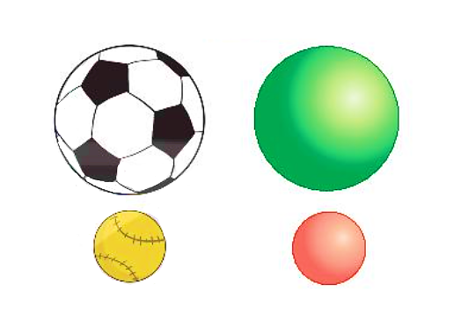
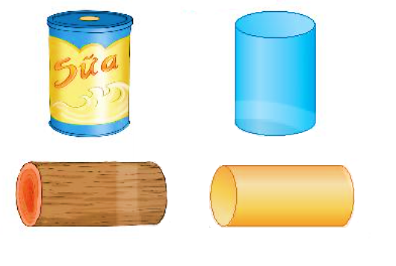
Khối cầu
Khối trụ

Slide 10

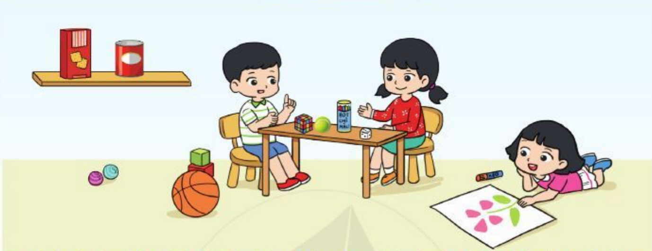
Các em hãy quan sát hình ảnh dưới đây và cho biết:
Những đồ vật nào có hình trụ?
Những đồ vật nào có hình cầu?

Slide 11
Những đồ vật có hình trụ là: lon nước, hộp bút chì màu, lọ keo dán
Những đồ vật có hình cầu là: quả bóng tennis, quả bóng chuyền

Slide 12
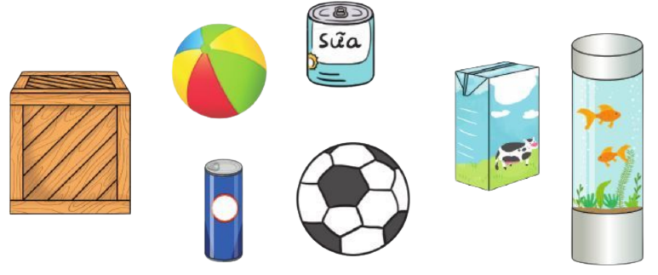


LUYỆN TẬP
  TRƯỜNG ĐÔNG Á
Bài 1: Thực hiện theo cặp
Các em hãy xem tranh và nói cho bạn nghe đồ vật nào có dạng khối trụ, đồ vật nào có dạng khối cầu
Khối trụ
Khối cầu
Khối trụ
Khối trụ
Khối cầu

Slide 13
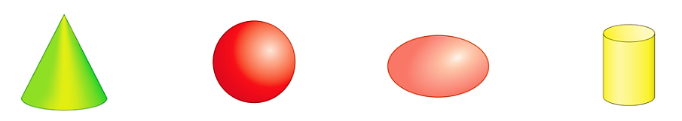
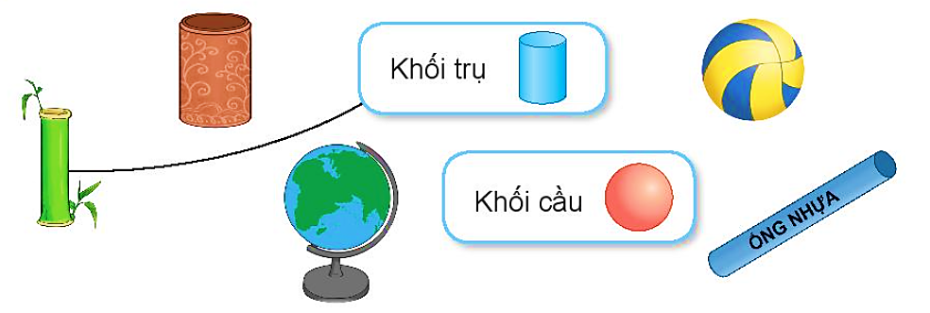
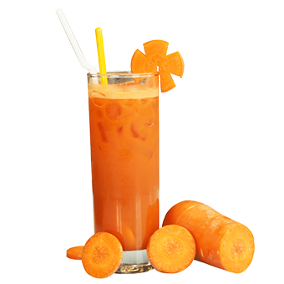
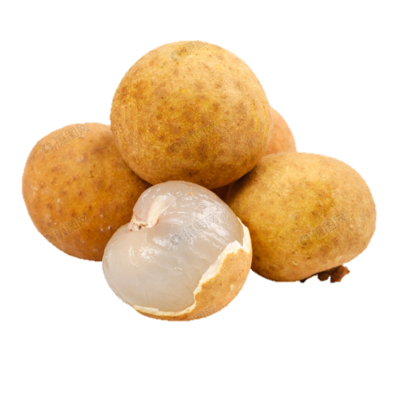

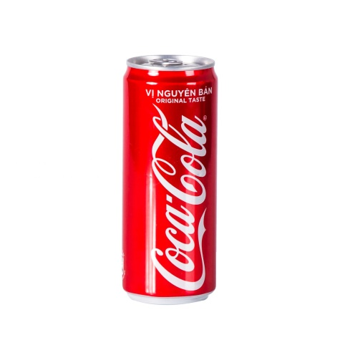
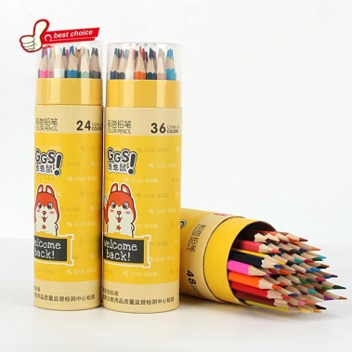
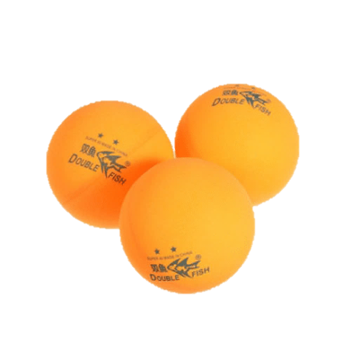
1
Hình nào là khối trụ? Hình nào là khối cầu?
Khối cầu
Khối trụ
A.
B.
C.
D.
2
a) Mỗi vật sau có dạng khối gì?
b) Hãy nêu tên một số đồ vật có dạng khối trụ hoặc khối cầu mà em biết.
Khối trụ
Khối cầu

Slide 14

3
Quan sát tranh rồi chỉ ra hình có dạng khối trụ, hình có dạng khối cầu.

Slide 15

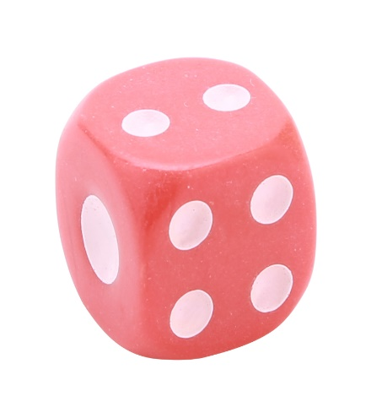



4
Xem hình đoán khối vuông hay khối chữ nhật
Thảo luận nhóm đôi: 1 phút

Slide 16
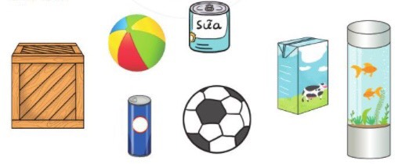
5
Kể tên một số đồ vật có dạng khối trụ, khối cầu có trong hình sau:
- Đồ vật có dạng khối trụ: Lon sữa, lon nước, bình cá cảnh.
- Đồ vật có dạng khối cầu: Quả bóng

Slide 17
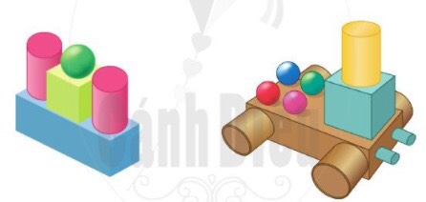
6
2. Mỗi hình sau có bao nhiêu khối trụ, khối cầu, khối vuông, khối hộp chữ nhật?
Hình 1
Hình 2
Hình 1: 2 khối trụ, 1 khối cầu, 1 khối vuông, 1 khối hộp chữ nhật.
Hình 2: 7 khối trụ, 4 khối cầu, 1 khối vuông, 1 khối hộp chữ nhật

Slide 18
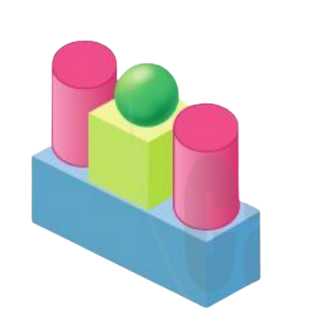
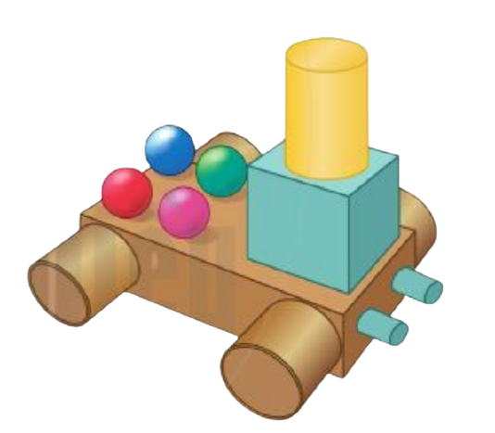
7
a. Các em hãy quan sát mỗi hình vẽ và đếm số khối trụ, khối cầu, khối vuông, khối hộp chữ nhật
Hình 1
Hình 2

Slide 19
1
1
Hình 1 có:
2 khối trụ
1
2
1 khối cầu
1 khối vuông
1 khối hộp chữ nhật
1
Hình 1

Slide 20
2
1
3
Hình 2 có:
1
4
7 khối trụ
3
2
1
4 khối cầu
1 khối vuông
7
1
4
1 khối hộp chữ nhật
Hình 2
5
6

Slide 21


b. Các em hãy sử dụng các hình khối đã học để ghép thành các hình tương tự các hình trên hoặc sáng tạo hình theo ý thích của mình. Sau khi ghép xong, các em hãy giới thiệu với bạn ý tưởng ghép của mình.

Slide 22


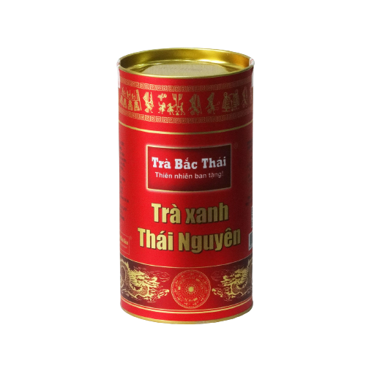
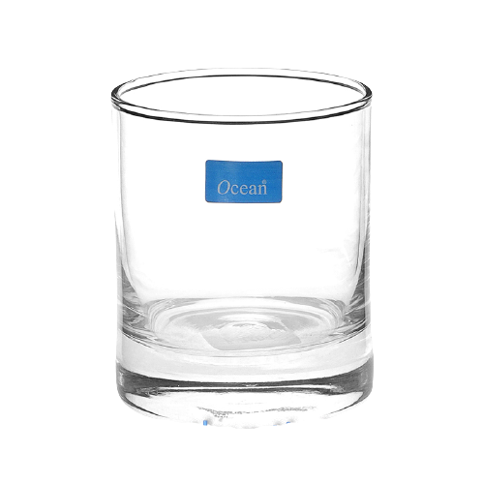
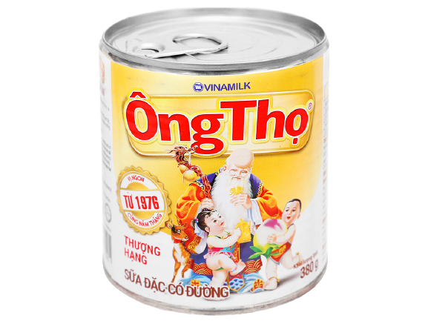


VẬN DỤNG
Hoạt động theo nhóm
8
Các em hãy kể tên các đồ vật có dạng khối cầu hoặc khối trụ trong thực tế và chia sẻ trước lớp. (kể ít nhất 5 đồ vật)
a. 5 đồ vật có dạng khối trụ
Hộp sữa
Lon nước
Cốc nước
Hộp chè
Ống bơ

Slide 23




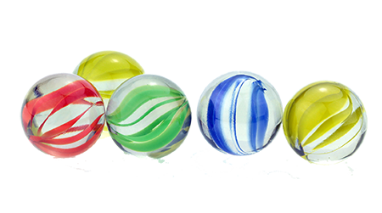
b. 5 đồ vật có dạng khối cầu
Bóng tennis
Quả địa cầu
Bóng đá
Bóng chuyền
Viên bi

Slide 24










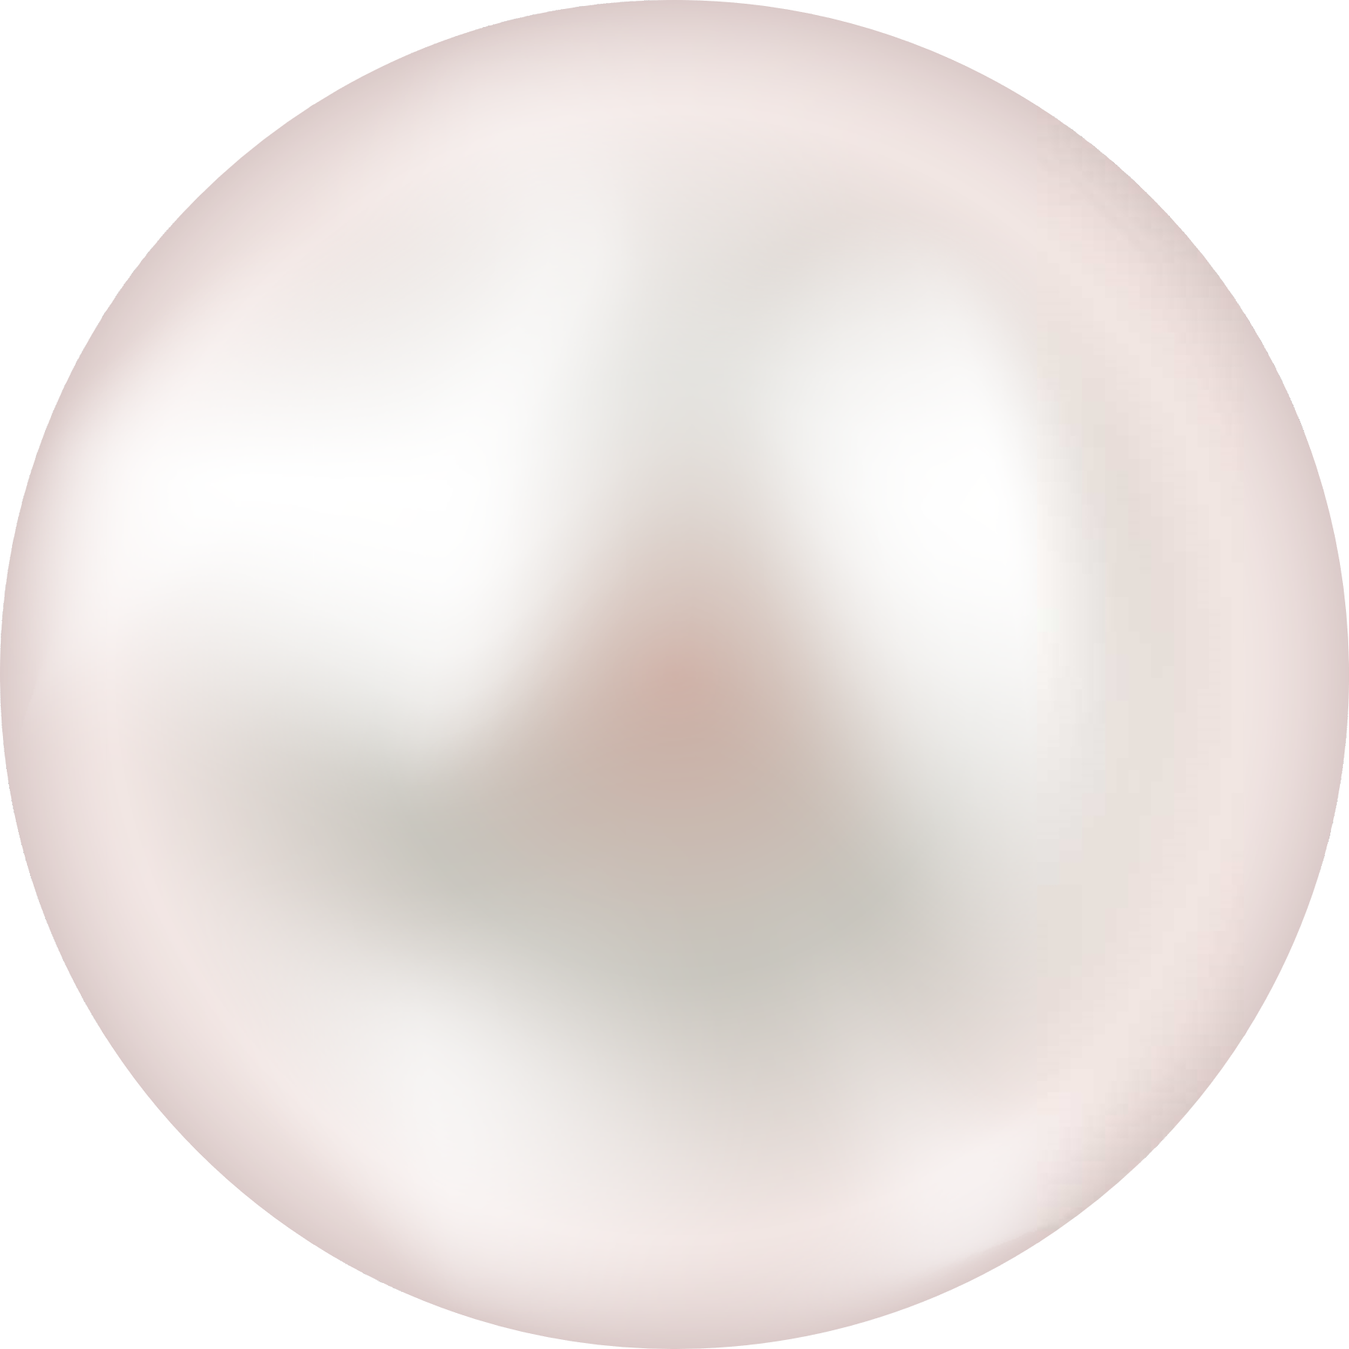



TRÒ CHƠI “AI NHANH AI ĐÚNG”
Luật chơi: Các em hãy phân loại các đồ vật dưới đây xem hình nào có dạng khối trụ và hình nào có dạng khối cầu.

Slide 25
Các đồ vật có dạng khối trụ là
Các đồ vật có dạng khối cầu là

Slide 26

9
Có bao nhiêu khối vuông, khối chữ nhật

Slide 27

1
2
3
4
5
5
Có …... khối hộp chữ nhật

Slide 28
4
3
2
5
1
2
1
2
Có …. khối hộp chữ nhật
Có …. khối vuông
5

Slide 29
10
9
4
2
3
1
3
7
2
6
4
8
1
5
4
Có …. khối hộp chữ nhật
Có …. khối lập phương
10

Slide 30
5
2
4
1
3
1
2
5
Có …. khối hộp chữ nhật
Có …. khối vuông
2

Slide 31


HƯỚNG DẪN VỀ NHÀ
Quan sát những đồ vật xung quanh mình xem những đồ vật nào có dạng khối trụ hoặc khối cầu, những đồ vật nào có dạng khối hộp chữ nhật, khối vuông
Hoàn thành những bài tập trong vở bài tập.
Đọc và chuẩn bị trước bài: Thực hành lắp ghép, xếp hình khối.

Slide 32

CẢM ƠN CÁC EM
ĐÃ LẮNG NGHE BÀI GIẢNG!

